Slide 1
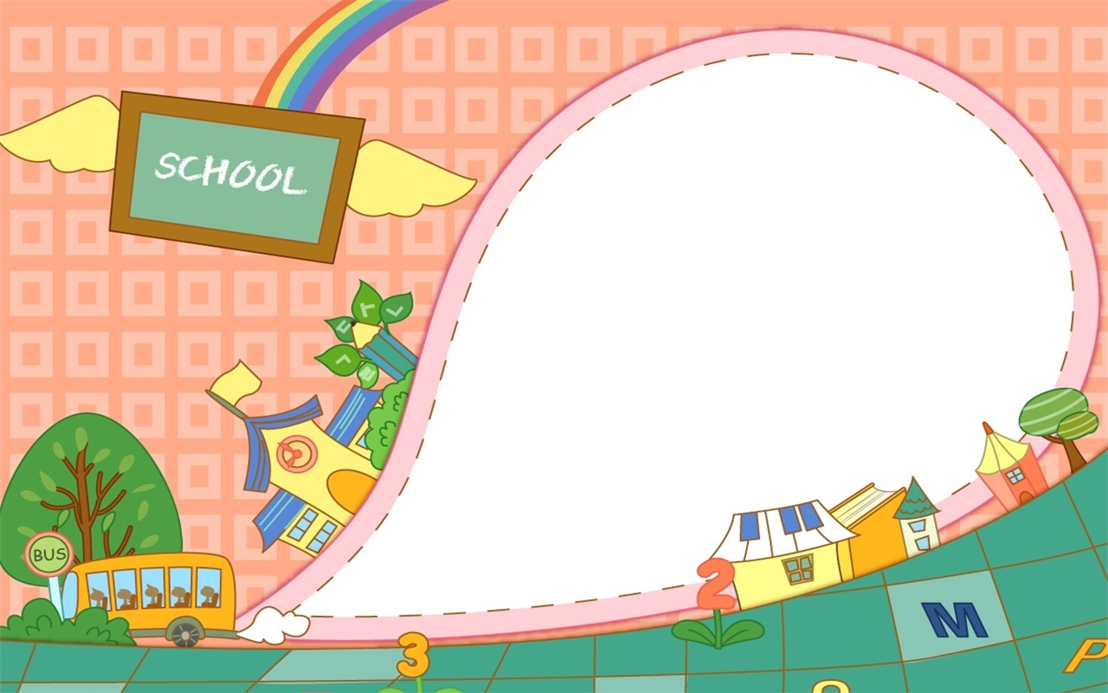
CHÀO MỪNG QUÝ THẦY CÔ
ĐẾN VỚI TIẾT HỌC

Slide 2
KHỞI ĐỘNG

Slide 3
Thứ năm ngày 27 tháng 10 năm 2022
Hoạt động trải nghiệm
Bài 5: THÂN THIỆN VỚI BẠN BÈ

Slide 4
Hoạt động 1
Chỉ ra những biểu hiện thân thiện với bạn

Slide 5
Kể thêm những hành động thân thiện mà em biết

Slide 6
Những hành động thể hiện sự thân thiện với bạn
- Tươi cười với bạn
- Hỏi han, an ủi khi thấy bạn buồn
- Nói lời chúc mừng nhân dịp sinh nhật bạn
- Đọc sách, giúp bạn học,…….

Slide 7
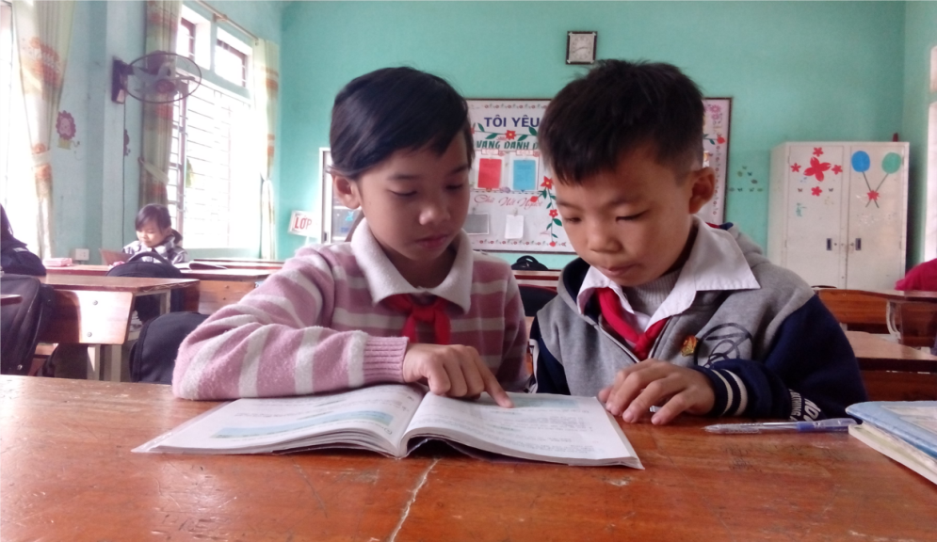
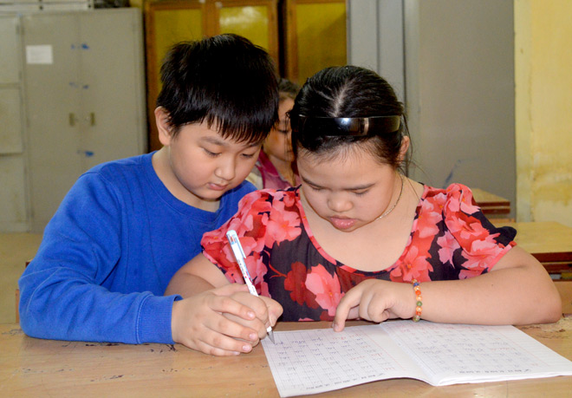
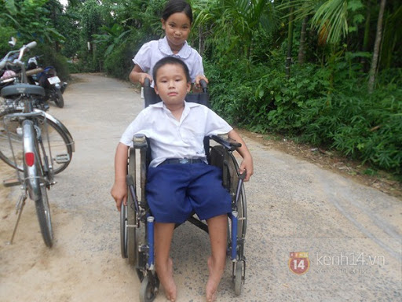

Slide 8
Hoạt động 2
Sắm vai xử lí tình huống
Em thấy bạn đang ngồi khóc
Em thấy bạn bị ngã đau

Slide 9
Làm việc theo nhóm tổ
Nhóm 1,3,5
Em thấy bạn đang ngồi khóc

Slide 10
Làm việc theo nhóm tổ
Nhóm 2,4,6
Em thấy bạn bị ngã đau

Slide 11
Hoạt động 2
Sắm vai xử lí tình huống
Em thấy bạn đang ngồi khóc
Em thấy bạn bị ngã đau

Slide 12
Trò chơi
Đúng ghi Đ, sai ghi S

Slide 13
Em cho bạn mượn bút.
Rủ bạn sang lớp bên để treo chọc một bạn gái dễ khóc.

Slide 14
Không cho bạn ngồi bên mượn bút.

Slide 15
Đưa bạn bị sốt xuống phòng y tế của trường.

Slide 16
Đưa bạn bị sốt xuống phòng y tế của trường.

Slide 17
Hoạt động 3
Thể hiện sự thân thiện với bạn hằng ngày
Chia sẻ các việc em đã làm thể hiện sự than thiện với bạn.

Slide 18
TỔNG KẾT
Để thân thiện với bạn, em cần
+ Vui vẻ với bạn
+ Giúp đỡ bạn
+ Rủ bạn chơi cùng
+ Quan tâm, chia sẻ với bạn
+ Không đánh bạn

Slide 19
Tiết học kết thúc

